Slide 1
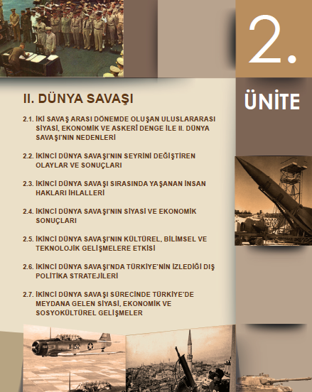
İKİNCİ DÜNYA SAVAŞI

Slide 2
II. DÜNYA SAVAŞI
1939-1945

Slide 3
2.6. İKİNCİ DÜNYA SAVAŞI’NDA TÜRKİYE’NIN İZLEDİĞİ DIŞ POLİTİKA STRATEJİLERİ
Genç Türkiye'nin yöneticileri, Osmanlı İmparatorluğu'nun Birinci Dünya Savaşı'na sürüklenerek nasıl ortadan kalktığını, Türk Ulusu'nun nasıl yok olma tehlikesiyle karşı karşıya kaldığını unutmamışlardı.

Slide 4
Bu nedenle, ülkeyi yeni bir savaşın dışında tutmaya çalışmışlardır. Ancak, Almanya'nın 1930'lu yıllarda komşularına saldırması, İtalya'nın 7 Nisan 1939'da Arnavutluk'u işgal etmeye başlaması karşısında tedirgin olmuşlardır. Bunun üzerine Türkiye, İngiltere ve Fransa'ya yakınlaşmıştır.

Slide 5
Nitekim, 12 Mayıs 1939'da Türkiye ve İngiltere arasında, Türk-İngiliz Yardım Deklarasyonu, 23 Haziran 1939'da da benzer bir antlaşma Türkiye ve Fransa arasında imzalanmıştır. Türkiye, bu antlaşmaları Alman nazizmine ve İtalyan faşizmine karşı yapmasından dolayı, Sovyetler Birliği'nin bir zorluk çıkarmayacağını düşünmüştür.

Slide 6
Fakat, 23 Ağustos 1939'da Almanya-Sovyetler Birliği Dostluk Antlaşması'nın yapılması ve Polonya'nın Almanya tarafından işgal edilmesi, Türkiye'yi bir tehdit altında bırakmıştı.

Slide 7
Hatta, Sovyetler Birliği'nin Karadeniz'e kıyısı bulunmayan devletlerin savaş gemilerinin boğazlardan geçirilmemesini ve boğazlarda Sovyet askeri bulundurmak istediğini Türkiye'ye bildirmesi tehlikenin boyutlarını arttırmıştır. Türkiye, bu gelişmeler üzerine İngiltere ve Fransa ile eski antlaşmalarını açık bir ittifaka dönüştürmeye çalışmıştır.

Slide 8
19 Ekim 1939'da Türkiye, İngiltere ve Fransa, Ankara'da karşılıklı yardım antlaşması imzalamıştır. Buna göre;
• Bir Avrupa devletinin Türkiye'ye saldırması ve savaş çıkması halinde Fransa ve İngiltere'nin Türkiye'ye yardım etmesi,

Slide 9
• İngiltere ve Fransa bir Avrupa devletinin saldırısına uğrarsa, Türkiye'nin bu iki devlet yararına tarafsızlık politikası izlemesi,
• Bu antlaşmanın uygulanması sonucunda tarafların savaşa girmesi halinde, mütarekenin ve barışın birlikte imza edilmesi gibi.

Slide 10
Minarelere yerleştirilen
gözcü askerler
Türkiye bu antlaşma ile, Sovyetler Birliği'nden tamamıyla ayrılmış ve Batılı devletlere yakınlaşmıştır. Türkiye, savaşın tüm dünyada genişlediği bir dönemde, 18 Haziran 1941'de Almanya ile on yıl süreli bir dostluk antlaşması yaparak manevra yapma alanını genişletmiştir.

Slide 11
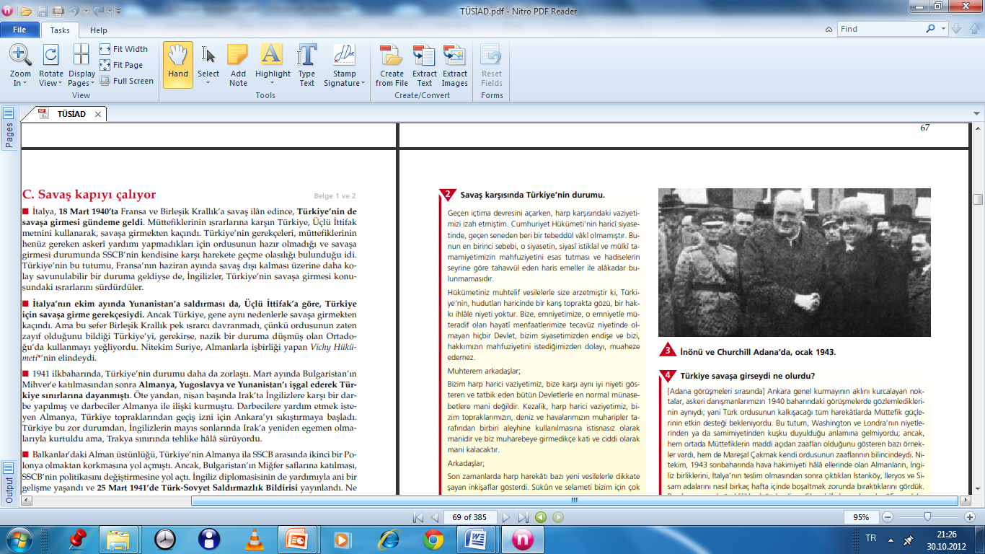
Fakat, bu tarihlerde Almanya'nın Sovyetler Birliği'ne saldırması dengeleri alt-üst etmiştir. Bu kez de Sovyetler Birliği, Türkiye'nin savaşa girmesini istemiştir. Nitekim, 30-31 Ocak 1943'te Churchill ve İsmet İnönü, Adana'da buluşarak Türkiye'nin savaşa girip girmeme konusunu tartışmışlardır.

Slide 12
Adana Konferansı da denilen bu buluşmada, Cumhurbaşkanı İsmet İnönü, Türkiye'nin savaşa girecek silah ve malzemeye sahip olmadığını ve İngiltere'nin bu donatımı tamamlaması halinde savaşa gireceğini ileri sürmüştür. Savaş devam ettikçe Müttefik Devletlerin Türkiye'yi savaşa sokma konusundaki ısrarlarını arttırmışlardır.

Slide 13
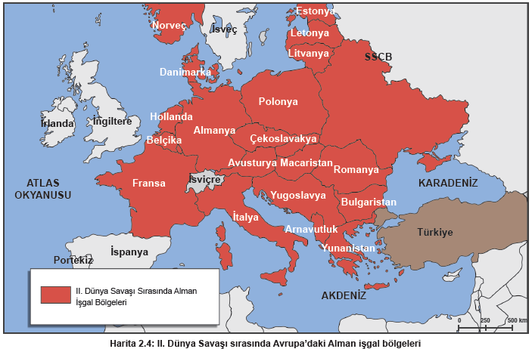
1943 Ekim’inde İngiliz, Amerikan ve Sovyet dışişleribakanlarının katıldığı Moskova Konferansı’nda Ruslar Türkiye’nin 1943 yılı bitmeden savaşa dâhil olması gerektiğini ortaya koydu. Moskova Konferansı’nda alınan kararların Türkiye’ye iletilmesi için I. Kahire Konferansı düzenlendi.

Slide 14
BİRİNCİ KAHİRE KONFERANSI (22-26 KASIM 1943)
İngiliz Dışişleri Bakanı Anthony Eden (Antoniy İdın) ile Türk Dışişleri Bakanı Numan Menemencioğlu arasında gerçekleşen konferansta taraflar 22-26 Kasım 1943’te Kahire’de bir araya geldi. Eden, Müttefiklerin üs talebi ve Türkiye’nin yıl sonuna kadar savaşa girmesi taleplerini iletti. Türk heyeti üs talebini reddetti. Ayrıca yeterli yardım yapılmadıkça Türkiye’nin savaşa katılamayacağı belirtildi.

Slide 15
ABD, SSCB ve İngiltere liderlerinin buluştukları Tahran Konferansı’nda (28 Kasım-1 Aralık 1943) Stalin, Türkiye’nin savaşa girmeye zorlanması konusunda ısrar edince Roosevelt ile Churchill, Tahran dönüşünde İnönü’yü Kahire’ye davet etti. İnönü, Kahire’ye giderek Roosevelt ve Churchill ile görüştü (4-6 Aralık 1943).

Slide 16
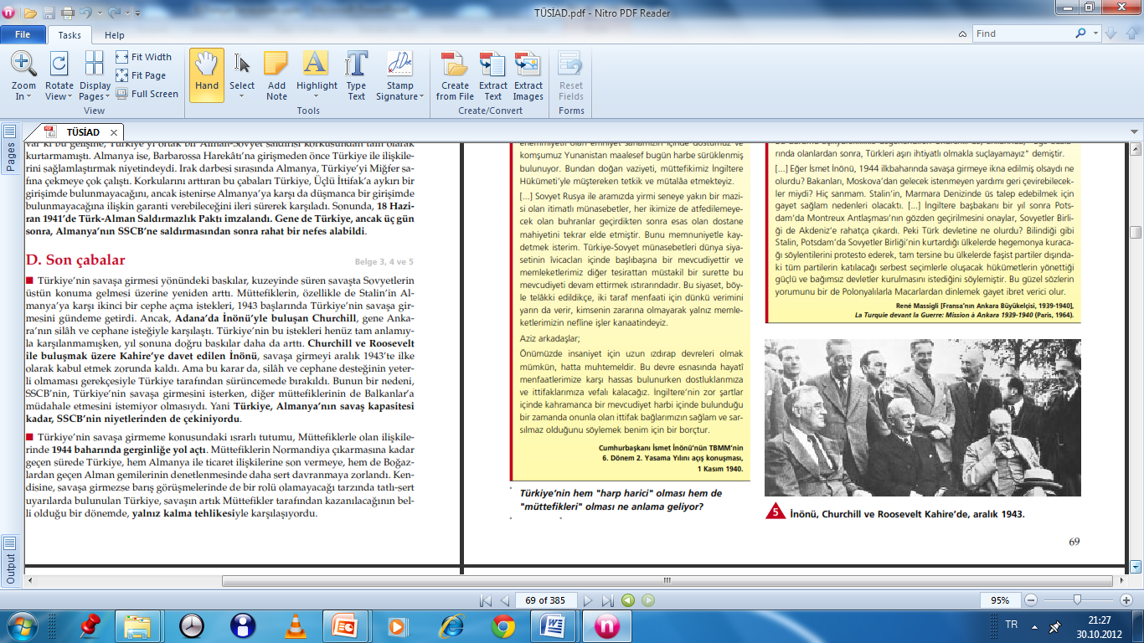
Nitekim, İsmet İnönü, Roosevelt ve Churchill, 4-6 Aralık 1943'te İkinci Kahire Konferansı'nda bir araya gelerek, Türkiye'yi savaşa sokma konusunu tartışmışlardır.

Slide 17
Türkiye, savaşın Almanya'nın aleyhine gelişmeye başladığı dönemde 2 Ağustos 1944'te Almanya ile siyasal ilişkilerini kesmiştir. 23 Şubat 1945'te de Almanya ve Japonya'ya savaş ilan etmiştir. Türkiye, bu tutumuyla da Birleşmiş Milletlerin kurucu üyeleri arasında yer almıştır.
Kısaca, Türkiye, İkinci Dünya Savaşı'nda tarafsız bir politika izlemiş, fakat bu politikasını denge esasları üzerine oturtmuştu.

Slide 18

KPSS’YE HAZIRLIK DAHA KOLAY
Online Kitapçılarda…

Slide 19

tariheglencesi
Kanalıma abone olup, destek olabilirsiniz.

